Slide 1
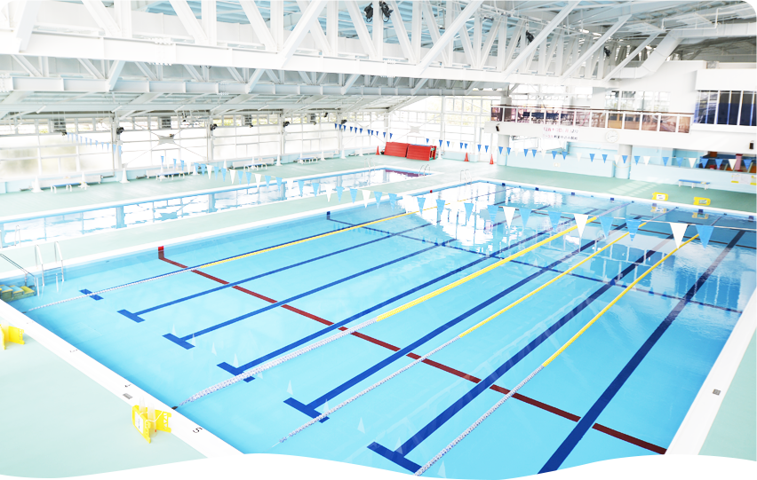
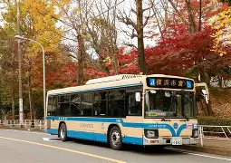
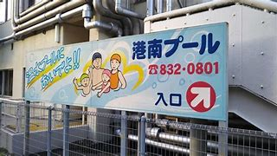
港南プールへは市営バスが便利！ 京急線・市営地下鉄⇒上大岡駅6番乗り場 111系統 港南台駅行き JR根岸線 ⇒洋光台駅1番乗り場 111系統 港南台駅行き 45系統 港南台駅行き 上永谷駅行き JR根岸線 ⇒港南台駅3番乗り場 111系統 上大岡駅行き 45系統 洋光台駅行き 市営地下鉄 ⇒上永谷駅4番乗り場 45系統 洋光台駅行き
港南プール

